Slide 1
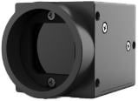
视觉小百科
金定位视觉方案（2D）
推动机器视觉无所不在的存在

Slide 2
Contents
目录
01
项目描述
02
项目验证
03
配置清单
04
逻辑流程
05
评估结果&注意事项
06
售后服务

Slide 3
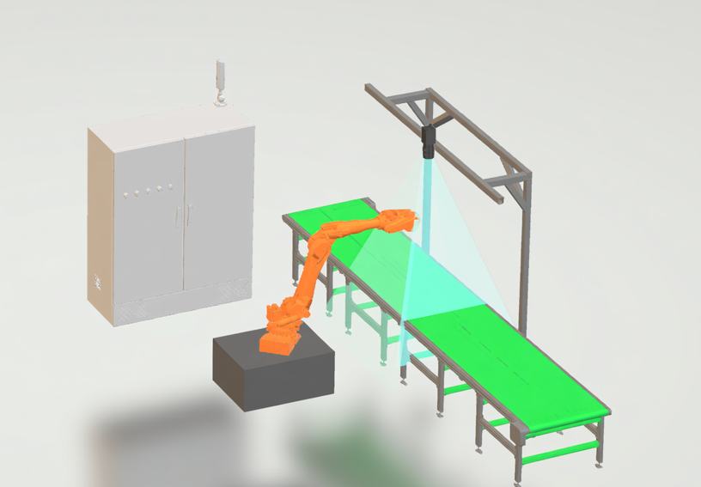
1、项目描述
●产品名称：金
●产品材质：金
●产品颜色：金
●最大工作距离(mm)：不限制
●最小工作距离(mm)：不限制
●搜索范围(mm × mm)：200.0 * 200.0
●最小特征分辨要求(mm)：2
●工作节拍(pcs/min)：2
●检测时产品运动速度(m/s)：0
●相机安装方式：眼在手外
●工作距离(mm)：579
方案布局图

Slide 4

2、项目验证
参数名称 | 参数值
面阵相机型号 | A5031M/CG300
面阵相机类型 | 面阵相机
相机接口类型 | GigE.POE
相机像素 | 640 * 480
镜头型号 | MFA118-S06
镜头品牌 | 视清/coolens
镜头焦距 | 6mm
镜头接口 | C
A(工作距离) = 579mm, B(视野宽度) = 220mm, C(视野长度) = 220mm
视野图

Slide 5

2、项目验证

Slide 6

3、配置清单
系
统
构
成

Slide 7

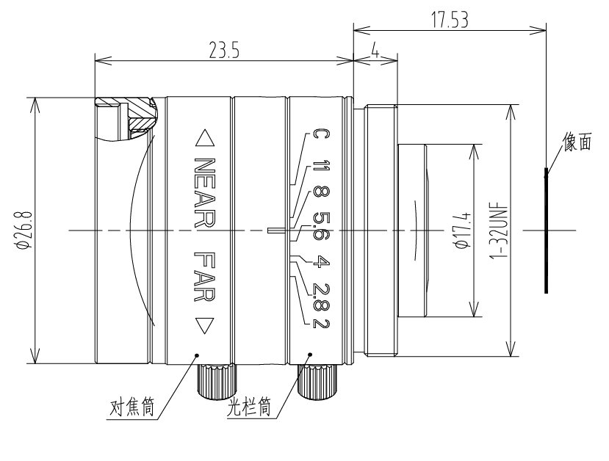
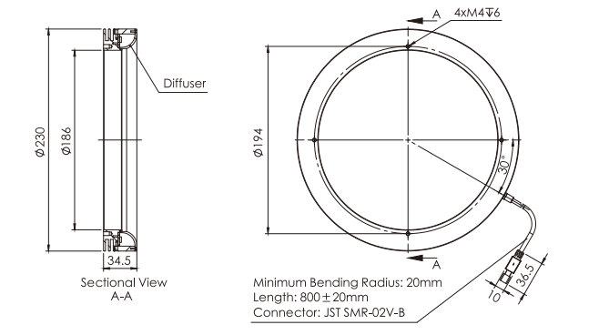
3、配置清单
光源尺寸图
相机尺寸图
镜头尺寸图

Slide 8
3、配置清单
序号 | 名称 | 型号 | 单位 | 数量 | 厂家
1 | 面阵相机 | A5031M/CG300 | 台 | 1 | 大华/dahua
2 | 镜头 | MFA118-S06 | 个 | 1 | 视清/coolens
3 | 光源 | OPT-RIP230 | 个 | 1 | 奥普特/OPT
4 | 工控机 | - | 台 | 1 | -
5 | 显示器 | - | 台 | 1 | -
6 | 软件 | MVP | 套 | 1 | 大华/dahua

Slide 9
4、逻辑流程
逻辑流程
├── 图像采集
│ ├── 相机参数设置
│ │ ├── 选择工业相机（支持USB/GIGE）
│ │ ├── 设置硬触发模式（与传送带到位信号同步）
│ │ ├── 曝光时间：根据金制品反光特性调整（建议10-20ms）
│ │ ├── 增益：自动调节以平衡亮度与噪点
│ │ └── ROI区域：设置200×200mm检测范围
│ └── 光源控制
│ ├── 启用环形光源（高亮度LED）
│ └── 设置光源亮度（80%）消除金制品反光干扰
├── 预处理
│ ├── 颜色匹配
│ │ ├── 训练金制品标准色板（RGB值范围：R:200-220, G:180-200, B:150-170）
│ │ └── 设置相似度阈值（≥95%）
│ ├── 亮度调整
│ │ ├── 自动计算ROI区域平均亮度
│ │ └── 设置动态阈值范围（目标亮度值±15%）
│ └── 图像增强

Slide 10
4、逻辑流程
│ ├── 应用直方图均衡化提升对比度
│ └── 使用高斯滤波（核大小5×5）消除噪点
├── 表面缺陷检测
│ ├── 模板匹配定位
│ │ ├── 训练标准金制品模板（包含20个特征点）
│ │ ├── 设置角度范围[-5°,5°]和尺度范围[0.95,1.05]
│ │ └── 启用亚像素精度匹配
│ ├── 斑点检测
│ │ ├── 设置二值化阈值（180）
│ │ ├── 极性选择：白底黑点（检测表面暗斑）
│ │ ├── 面积过滤：保留2-50mm²缺陷区域
│ │ └── 圆度过滤：排除圆度>0.8的非缺陷圆形区域
│ └── 边缘检测
│ ├── 使用Canny算子（阈值100-200）
│ └── 拟合轮廓验证外形尺寸公差（±1mm）
├── 结果处理
│ ├── 缺陷判定
│ │ ├── 表面缺陷数量＞3个 → NG
│ │ ├── 单个缺陷面积＞20mm² → NG
│ │ └── 外形尺寸偏差＞1.5mm → NG
│ ├── 结果显示
│ │ ├── 在图像上绘制缺陷标记（红色圆圈）
│ │ └── 输出OK/NG文本（绿色/红色字体）
│ └── 数据存储
│ ├── 保存检测图像（PNG格式）
│ └── 记录检测时间、产品编号、缺陷类型
├── 通信处理
│ ├── 串口配置
│ │ ├── 波特率：9600
│ │ └── 数据位：8位
│ └── 报文发送
│ ├── 发送检测结果到PLC（ASCII格式）
│ └── 报文内容：产品ID+OK/NG状态
└── 统计处理
├── 良率统计
│ ├── 实时计算当前批次良品率
│ └── 生成CPK报告（目标CPK≥1.33）
└── 缺陷分类统计
├── 按缺陷类型（划痕/凹坑/色差）分类计数
└── 生成日报表（包含缺陷分布直方图）

Slide 11
5、评估结果&注意事项
05 评估结果 & 注意事项
现场环境
相机安装
物料一致性
风险点：金属反光干扰图像采集
解决方案：采用漫射板改造环形光源，降低环境光干扰
风险点：安装位置遮挡视野范围
解决方案：预留150mm机械防护间距，确保镜头正对检测区域
风险点：金制品表面氧化层导致颜色偏差
解决方案：建立动态色差补偿机制，每班次校准标准色板

Slide 12
6、售后服务
该设备上线后使用初期，我们会派专人进行全程跟踪；
01
02
处理解决可能发生的设备异常；
03
对现场人员进行培训指导；
视觉小百科
设备调试完成后：售后服务一年；
04
05
若客户提出设备升级需求，我们会及时为您提供升级新方案。

Slide 13


感谢关注
视觉小百科
视频号
抖音
更多信息请访问：www.ytzrtx.com

